Slide 1
Utvelgelse av informanter
Anne Sørebø - USN

Slide 2
Informanter
I kvalitative intervjuer ønsker vi fyldige beskrivelser
Vi vil ha informanter som kan gi oss ny, grundig og nyttig informasjon
Vi vil forstå hvordan informanten oppfatter virkeligheten rundt seg
Intern gyldighet og realisme blir viktig
Strategisk utvelging av informanter
Utvalget skal være hensiktsmessig, ikke nødvendigvis representativt
Notes:
Intern gyldighet betyr det samme som troverdighet, altså at det informanten sier kan stoles på

Slide 3
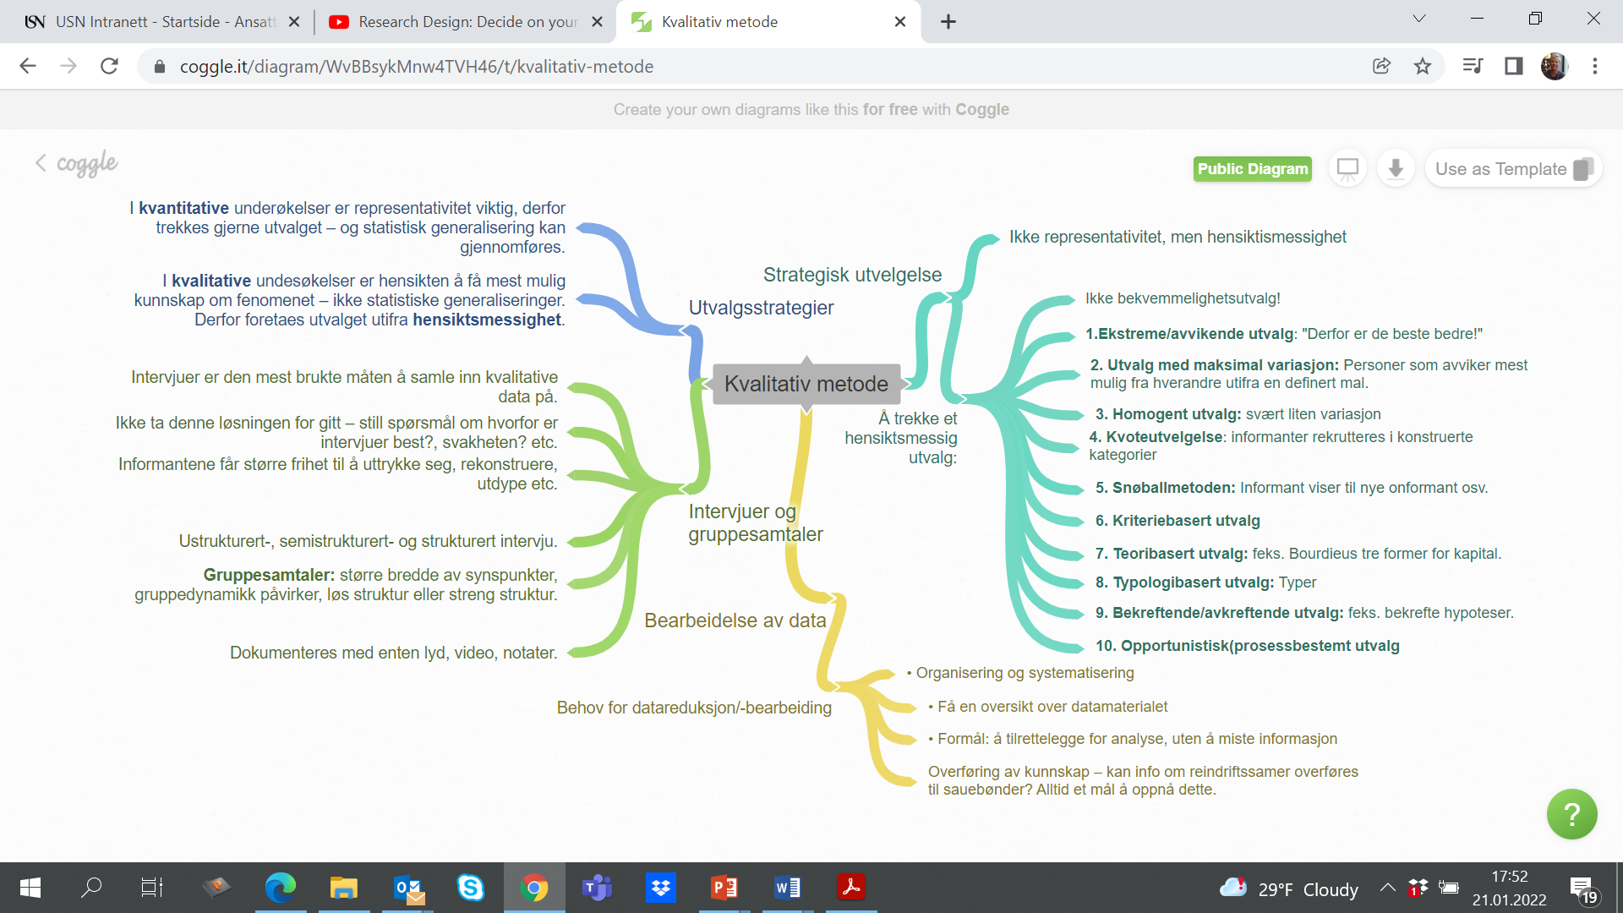

Slide 4
Utvalgsstørrelse
Utvalget skal være stort nok til at vi får belyst problemstillingen
Antallet er avhengig av kvaliteten på intervjuene
(korte standardiserte intervjuer krever flere informanter enn lange ustrukturerte intervjuer/gode samtaler)
Det bør gjennomføres intervjuer helt til forskeren ikke lenger får ny informasjon (vi når et metningspunkt)

Slide 5
Vanlig størrelse
Det er vanlig med et utvalg bestående av mellom 10 og 25 informanter
Mindre forprosjekter etc. 10-15 informanter
Det er VIKTIGERE å skaffe et relevant utvalg av informanter enn å skaffe mange.

Slide 6


Utvalgsstrategier enkeltcase
Signifikante enkeltcase
en toppleder, en idrettsperson, en «Gaselle bedrift» etc.

Slide 7

Utvalgsstrategier sammenlignende utvalg
Sammenlignende utvalg
2.a) Ekstreme eller avvikende utvalg
Informanter som er rike på informasjon
Fordi de er ekstreme, spesielle eller avvikende i forhold til andre
Ofte er de spesielt vellykkede eller spesielt mislykkede
Elever som går ut fra videregående skole med karakter 6 i alle fag

Slide 8


Utvalgsstrategier sammenlignende utvalg
2 b) Intensive utvalg
Har noen felles kjennetegn uten å være ekstreme
Ønsker å få mye informasjon uten at denne informasjonen er ekstrem
Elever som har valgt samme linje på videregående og som har vist engasjement for skolen
Eksperter/spesialister som vurderer brukergrensesnitt på nettsider
Matbloggere
Snekkere
Notes:
Intensive utvalg: sammenligne flere elever som har valgt samme linje

Slide 9

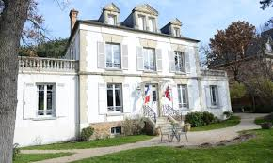
Utvalgsstrategier sammenlignende utvalg
2 c) Utvalg med maksimal variasjon
Et typisk tilfelle, og to motpoler (personer i en gruppe som avviker mest mulig fra hverandre)
Norske sjømannskirker
Mest mulig spredning på destinasjoner med hensyn til brukergruppene
Antwerpen (trailersjåfører)
Singapore (forretningsfolk)
Kobe (misjonærer og forretningsfolk)
New Orleans (fastboende nordmenn)
London (studenter, au pairer, ambassadefolk og fastboende)
Alicante (kort og langtidsturister)

Slide 10
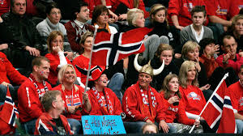

Utvalgsstrategier gruppekarakteristikker
Utvalg basert på gruppekarakteristikker
3.a) Homogent utvalg (svært liten variasjon ut fra sentrale kjennetegn)
Typiske tilfeller
Håndballpublikum (personer med årskort)
Vanlig ved gruppesamtaler
3 b) Kvoteutvelgelse eller stratifisert utvalg
x antall studenter med middels gode karakterer, x antall med svært gode karakterer og x antall med dårlige karakterer
3 c) Kritiske tilfeller
Dersom det skjer her kan vi være temmelig sikre på at det skjer andre steder også
Dersom masterstudentene har problemer med å forstå hvordan de skal melde seg opp til eksamen, er det stor sannsynlighet at studenter på lavere nivå også har problemer

Slide 11
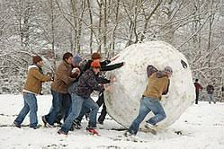
Utvalgsstrategier gruppekarakteristikker
3 d) Snøballmetoden
Viktig mtp kvalitativ studie/metode???
Starter med en informant som anbefaler en neste som anbefaler eller kommer med forslag til neste
Intervjue personer som lever med kroniske smerter, den første personen vi intervjuer kjenner kanskje en annen som også lever med kroniske smerter, denne kjenner ennå en osv.

Slide 12

Utvalgskriterier gruppekarakteristikker
3 e) Kriteriebasert utvelgelse
Informanter må oppfylle spesielle kriterier
Informanter som har gjennomgått Covid 19 sykdom
Informanter som har hoppet av et studieløp i løpet av «pandemien»

Slide 13
Utvalgskriterier teoribasert utvalg
Bekreftende eller avkreftende utvalg
Ser etter tilfeller som vil bekrefte eller avkrefte hypoteser
Studerer ledere og deres møter med ansatte i en bedrift som trues av masseoppsigelser eller nedleggelse
Finne en annen bedrift i samme situasjon eller en bedrift som har vært igjennom nedbemanning
Målet er å bekrefte eller avkrefte at hovedfunnene gjelder generelt for ledere i truede norske bedrifter

